Slide 1

স্বাগতম

Slide 2
মোঃ আবুল বাসার
(সহকারি শিক্ষক)
জ়ুগিরকান্দি দাখিল মাদ্রাসা
উপজেলাঃচৌদ্দগ্রাম
জেলাঃকুমিল্লা
মোবাইল নং- ০১৭৪৫৩৪৬৯৩৮
Email :abulbasar152yahoo.com

Slide 3
শ্রেণীঃনবম
বিষয়ঃগণিত
সময়ঃ ৫০মিনিট
তারিখঃ২২-০৩-২০১৩

Slide 4
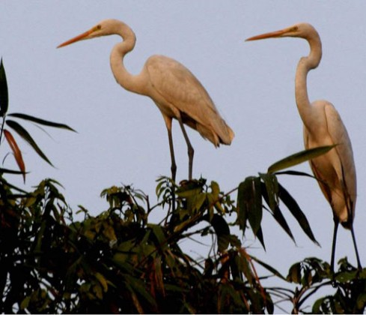
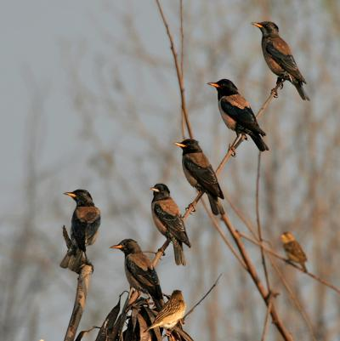
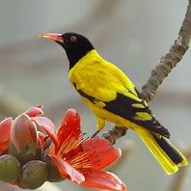
প্রতীক
২
পরিমাণকে প্রতীক তথা সংখ্যা আকারে প্রকাশ করার পদ্ধতি থেকে গণিতের উৎপত্তি।
৮
১

Slide 5
বাস্তব সংখ্যা

Slide 6
আচরণিক উদ্দ্যেশ্যঃ
এই পাঠ শেষে শিক্ষার্থীরা-
সংখ্যার ইতিহাস বলতে পারবে।
বাস্তব সংখ্যার শ্রেণিবিন্যাস করতে পারবে।
দশমিক ভগ্নাংশের শ্রেণিবিন্যাস করতে পারবে।
মূলদ ও অমূলদ সংখ্যা চিহ্নিত করতে পারবে।

Slide 7
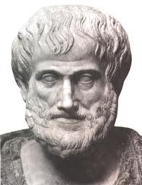
এরিস্টটল

Slide 8
0
০,1,2,3,4,5,6,৭,৮,৯

Slide 9
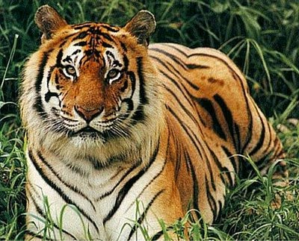
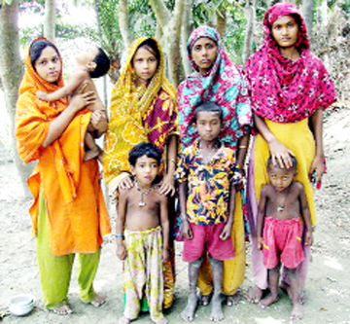

স্বাভাবিক সংখ্যা (Natural Number)
8
7
1
1,2,3,4,5,6,7,8,…….

Slide 10
পূর্ণসংখ্যা(Integers)
4
-
৩
=
1
৩
-
4
=
-1
4
-
4
=
0
.....-১,-২,০,1,2,3,4,5,6,...

Slide 11
ভগ্নাংশ সংখ্যা (Fractional Number)
1
৯
৩
p
4
q
4
4
q
≈
0
p/q আকারের সংখ্যাকে ভগ্নাংশ সংখ্যা বলে
যেখানে p,qপরস্পর সহমৌলিক।
q
≈
১

Slide 12
মূলদ সংখ্যা (Rational Number)
.............. -২,-১,০,১,২............(পূর্ণ সংখ্যা),
৩/১=৩,১১/২=৫.৫,৫/৩=১.৬৬৬....ইত্যাদি মূলদ সংখ্যা।মূলদ সংখ্যাকে দুইটি সংখ্যার অনুপাত হিসাবে প্রকাশ করা যায়।

Slide 13
অমূলদ সংখ্যা (Irrational Number)
১.৪১৪২১৩....,১.৭৩২....,১.৫৮১১৩.....
যে সকল সংখ্যাকে দুইটি পূর্ণ সংখ্যার অনুপাত হিসাবে প্রকাশ করা যায় না তাকে অমূলদ সংখ্যা বলে।

Slide 14
বাস্তব সংখ্যার শ্রেণিবিন্যাস
বাস্তব সংখ্যা
মূলদ
পুর্ণ
ভগ্নাংশ
অমুলদ
ধনাত্মক
০
ঋনাতক
সাধারণ
দশমিক
মোলিক
১
যৌগিক
প্রকৃত
অপ্রকৃত
সসীম
অসীম আবৃত
অসীমঅনাবৃত

Slide 15
মূল্যায়নঃ
সংখ্যাভিত্তিক গণিত সৃষ্টি হয় কবে?
পূর্ণ সংখ্যা কাকে বলে?
কোন ধরনের সংখ্যাকে মূলদ সংখ্যা বলে?
কয়েকটি অপ্রকৃত সংখ্যার উদাহরণ বল।

Slide 16
কয়েকটি মূলদ ও অমূলদ সংখ্যা লেখ।
কয়েকটি ধনাত্মক ও ঋণাত্মক সংখ্যা লেখ ।
একক কাজ
(৪ মিনিট)

Slide 17
মূলদ ও অমুলদ সংখ্যার প্রার্থক্য লেখ
জোড়ায় কাজ
3 মিনিট

Slide 18
ছকের মাধ্যমে বাস্তব সংখ্যার শ্রেণীবিন্যাস কর।
বাড়ির কাজ

Slide 19
ধন্যবাদ

